Slide 1
Flow Diagram III
선택구조
배열

Slide 2
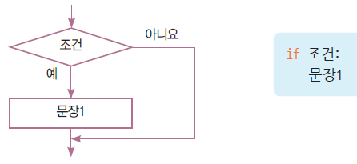
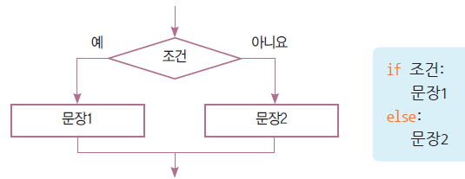
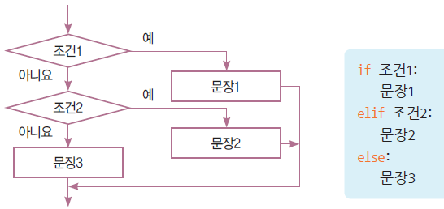
선택 구조의 개요

Slide 3
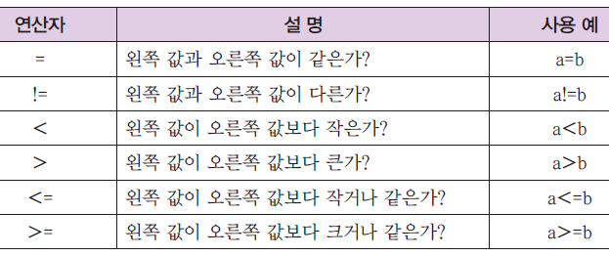
관계 연산자
==

Slide 4
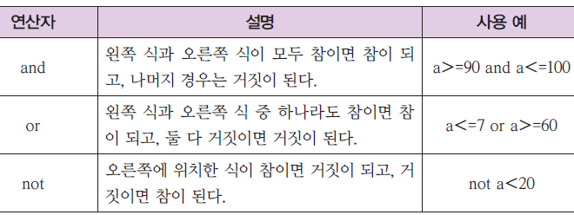
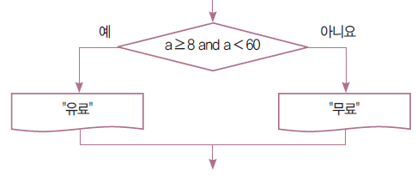
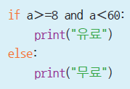
논리 연산자

Slide 5
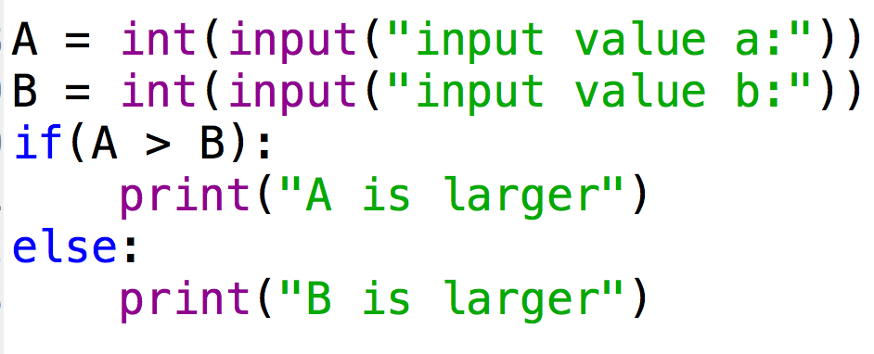
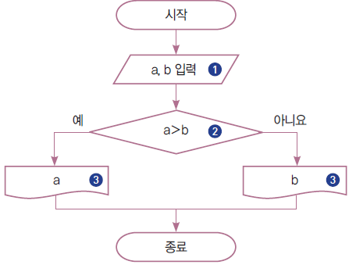
예제: 두 수 중 큰 수 찾기

Slide 6
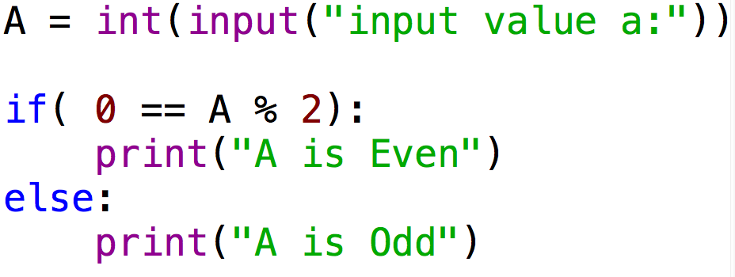
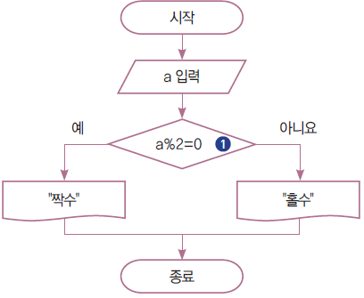
예제: 홀짝 구분 featuring % operator

Slide 7
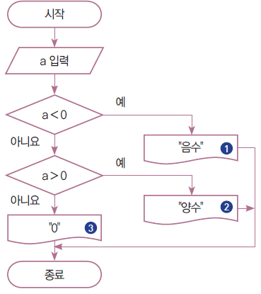
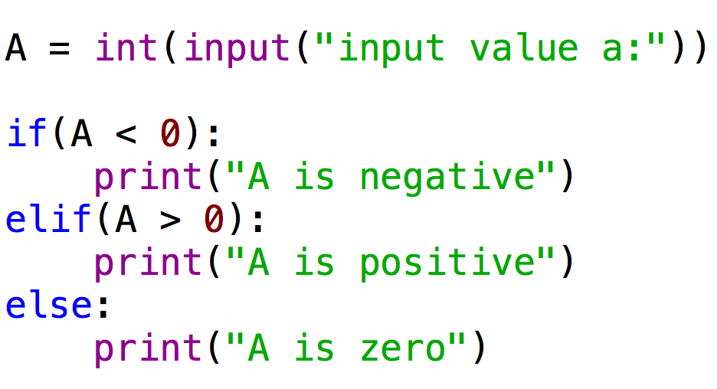
양수, 0, 음수 판별하기

Slide 8
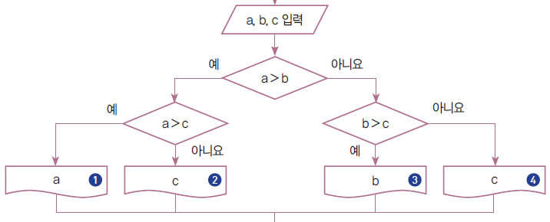
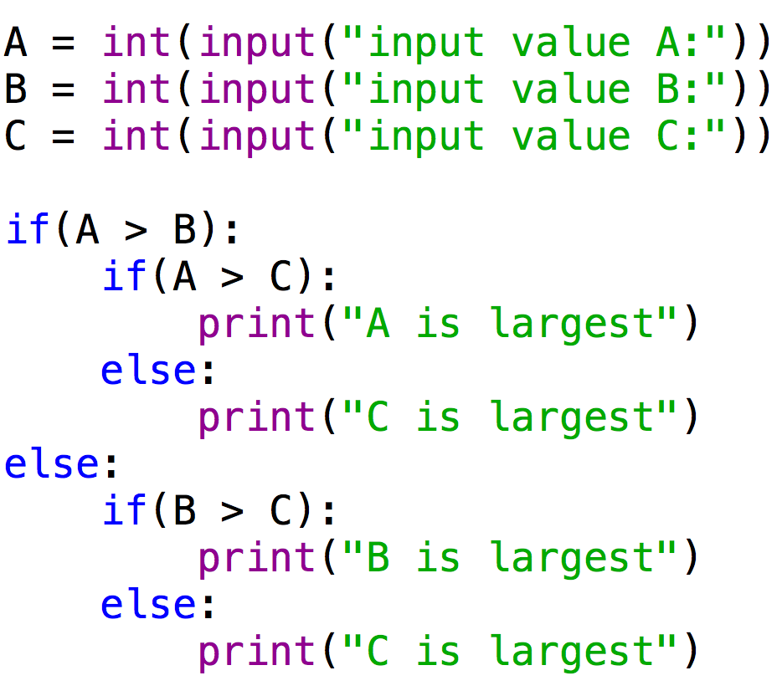
예제: 세 수 중 가장 큰 수 찾기

Slide 9
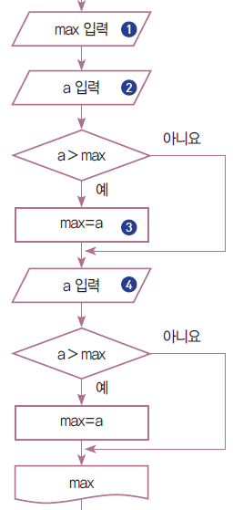
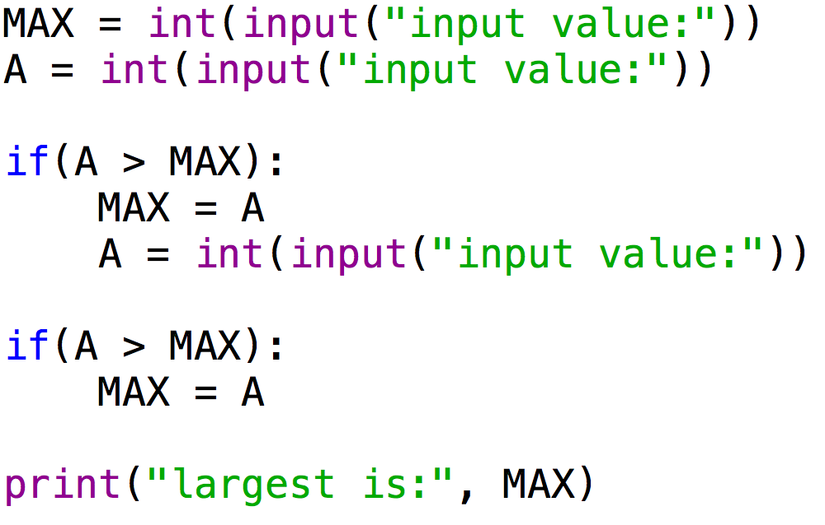
예제: 세 수 중 가장 큰 수 찾기 featuring: “변수”
앞의 예제에서는 3개의 변수를 사용했음
이 번 예제에서는 2개의 변수만 사용해보자

Slide 10
LAB: 3의 배수 판별하기
2명이 하나의 그룹을 구성한다.
입력이 몇 개이며 무엇인지를 논의한다.
출력이 몇 개이며 무엇인지를 논의한다.
판별 공식을 논의한다.
입력을 바탕으로 판단한 출력을 어떻게 구하는지 논의한다.
논의한 내용을 바탕으로 순서도를 작성한다.

Slide 11
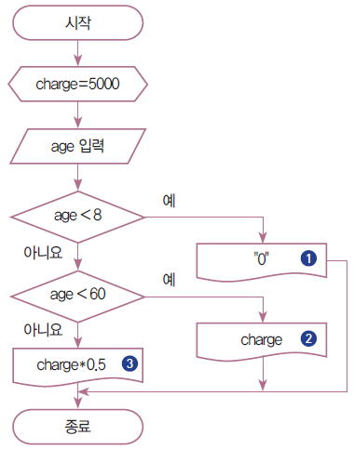
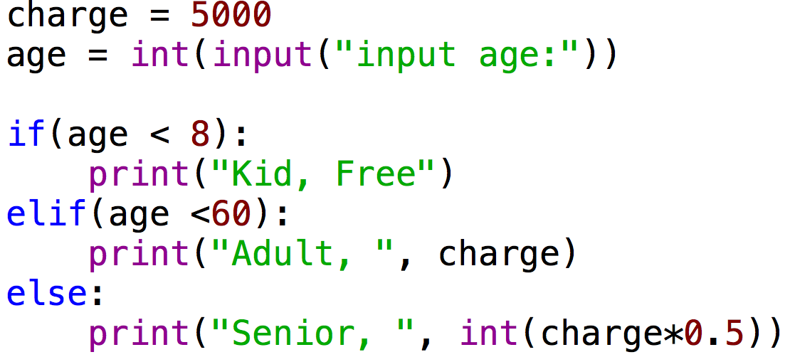
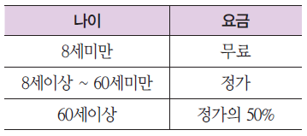
예제: 입장료 계산하기

Slide 12
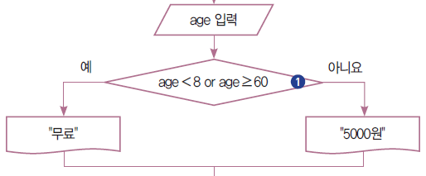
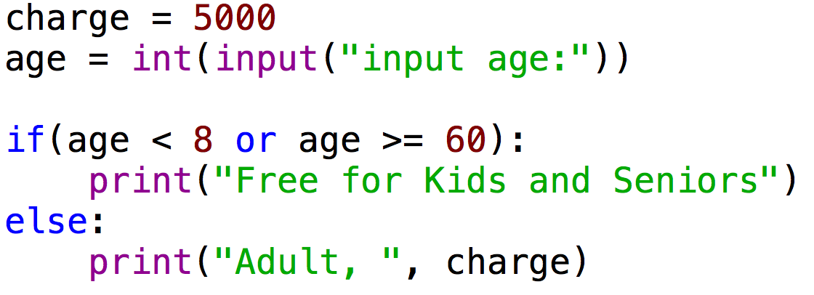
예제: 입장료 계산하기 featuring 논리 연산자

Slide 13
LAB: 3의 배수이면서 5의 배수인지를 판별하기
2명이 하나의 그룹을 구성한다.
입력이 몇 개이며 무엇인지를 논의한다.
출력이 몇 개이며 무엇인지를 논의한다.
판별 공식을 논의한다.
입력을 바탕으로 판단한 출력을 어떻게 구하는지 논의한다.
논의한 내용을 바탕으로 순서도를 작성한다.
number = int(input("number? "))
if (number % 3 == 0) & (number % 5 == 0):
print("true")
else:
print("false")...

Slide 14
배열

Slide 15
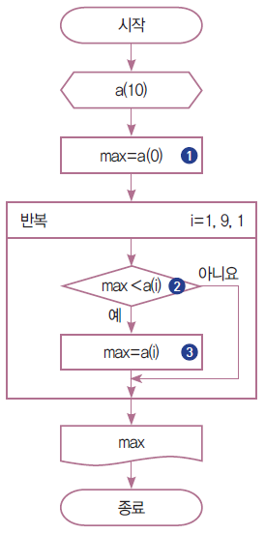
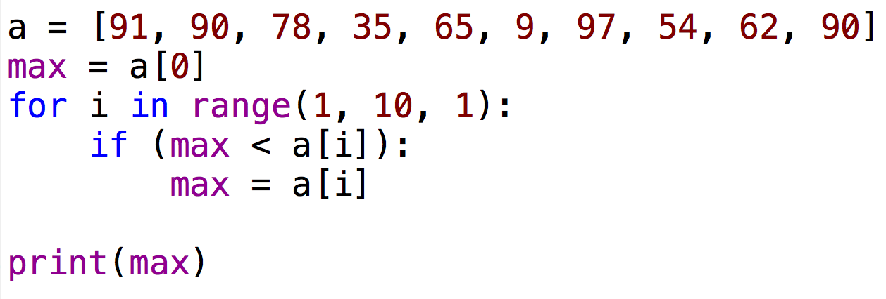
예제: 배열을 이용하여 최댓값 구하기
LAB:
프로그래밍 문장으로는 어떻게 표현할까?
Hint:
a = [91, 90, 78, 35, 65, 9, 97, 54, 62, 90]

Slide 16
LAB: 배열에 저장된 문자 찾기
배열에 과일 이름이 저장되어 있다고 가정하자
변수 tmpFruit에 임의의 과일 이름이 저장되었다고 하자
배열에 이 과일이 있다면 true, 없다면 false를 출력한다.
순서도를 작성하자
프로그램을 작성해보자
Fruit = ["Apple", "Banana", "Melon", "Grape", "Orange", "Pineapple", "Watermelon"]
tmpFruit = "Melon"
for NAME in fruit:
if (tmpFruit == NAME):
print("TRUE")
else:
print("FALSE")

Slide 17
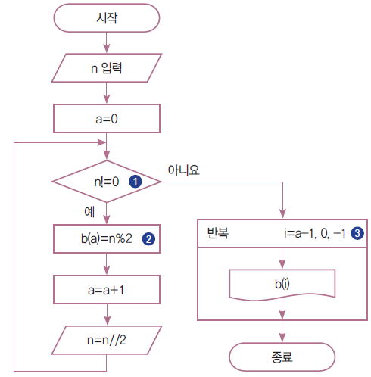
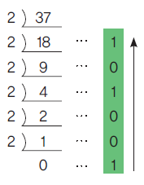
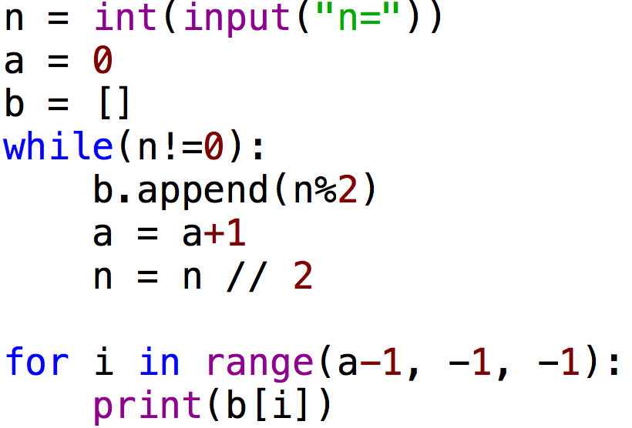
10진수를 2진수로 변환하여 배열에 저장하기
LAB:
프로그래밍 문장으로는 어떻게 표현할까?
Hint:
len(b): b배열 길이

